Slide 1
Муниципальное бюджетное общеобразовательное учреждение «Средняя общеобразовательная школа № 1»
муниципального образования города Братска
Провела: Луковникова Елена Михайловна,
координатор ЕГЭ-2023/24

Slide 2
ДОПУСК к ГИА
ИТОГОВОЕ СОЧИНЕНИЕ – письменная работа, представляющая собой изложение своих мыслей на заданную тему

Slide 3
НОРМАТИВНОЕ ОБЕСПЕЧЕНИЕ
Федеральный уровень:
«Порядок проведения государственной итоговой аттестации по образовательным программам среднего общего образования» (Приказ Министерства Просвещения РФ и Федеральной службы по надзору в сфере образования и науки от 04.04.2023 № 233/552).
Региональный уровень :
Методические документы, рекомендуемые к использованию при организации и проведении итогового сочинения (изложения) в 2023–2024 учебном году

Slide 4
Итоговое сочинение (изложение) 2023 – 2024 учебный год

Slide 6
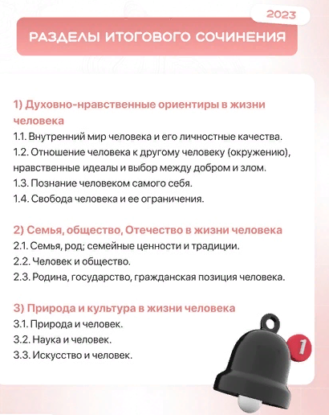
ИТОГОВОЕ СОЧИНЕНИЕ: изменения
По решению Рособрнадзора, Минпросвещения РФ и совета по вопросам проведения итогового сочинения с 2022-2023 учебного года изменены подходы к формированию комплектов тем итогового сочинения для допуска 11 классов к ЕГЭ.
На основе тем, использованных в прошлые годы, сформирован закрытый банк.
На сайте ФИПИ (fipi.ru) опубликованы названия его разделов и подразделов с комментариями и образец комплекта тем итогового сочинения.

Slide 7
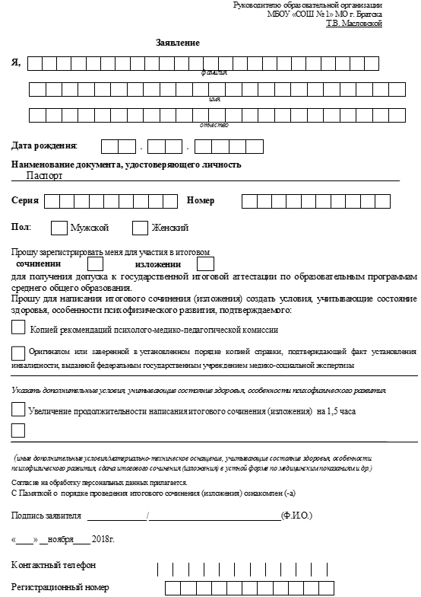
ЗАЯВЛЕНИЕ на ИСИ: до 21.11.2023

Slide 8
КО

Slide 9
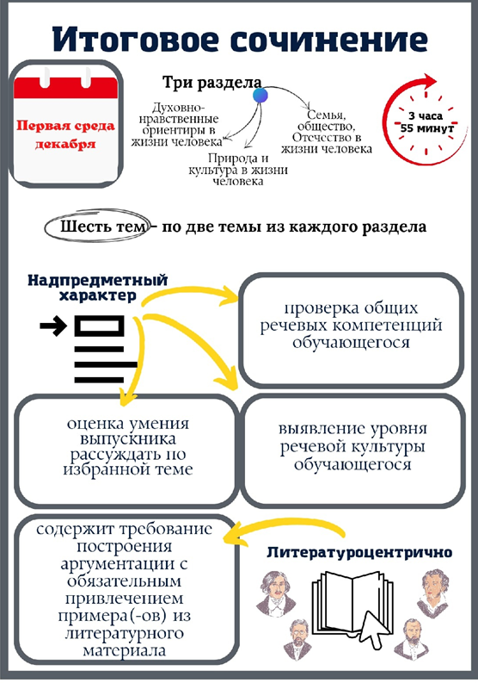
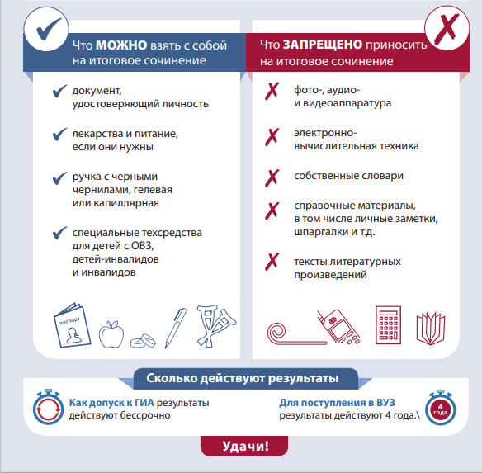
РЕГЛАМЕНТ ИСИ

Slide 11
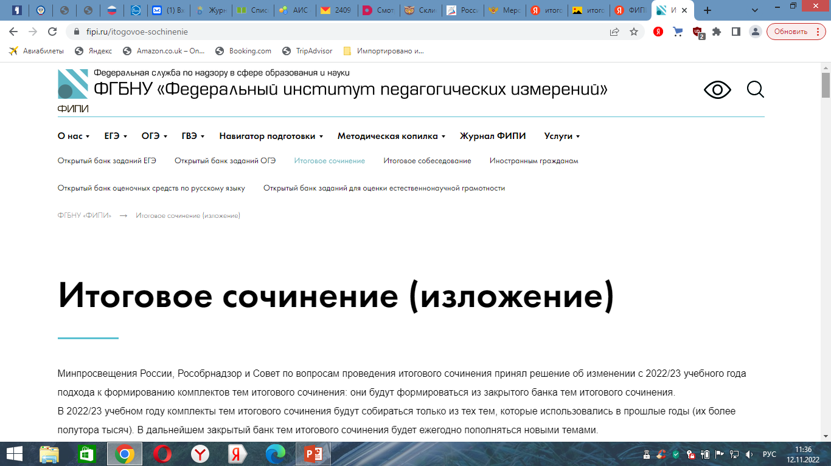
САЙТ ФИПИ: НПД

Slide 12
РЕГЛАМЕНТ ИСИ:

Slide 13
КРИТЕРИИ ОЦЕНИВАНИЯ ИСИ

